Slide 1
Geografía Regional II
Prof. M.Sc. Mayté Valdés Díaz

Slide 2
Clase 2: Características físico- geográficas del continente. Relieve y Clima
Objetivo de la disciplina:
Valorar y argumentar las interacciones entre los componentes físico- geográficos y las influencias antrópicas en el estudio de los continentes, regiones, paisajes, países y de Cuba
Objetivo de la clase:
Valorar y argumentar las interacciones entre los componentes físico- geográficos del continente euroasiático

Slide 3
¿Cómo se formó el relieve de Eurasia?
Teorías que se emplean para su explicación:
Tectónica de placas
Neotéctónica de placas

Slide 4
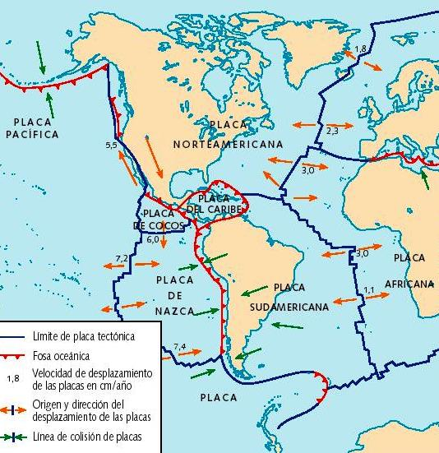
Formación de los principales sistemas montañosos
Cordillera de los Alpes: choque de las placas tectónicas euroasiática-africana, dio origen a un lugar inestable e irregular que se prestaba para la orogenia
PLACA
EUROASIÁTICA
1

Slide 5
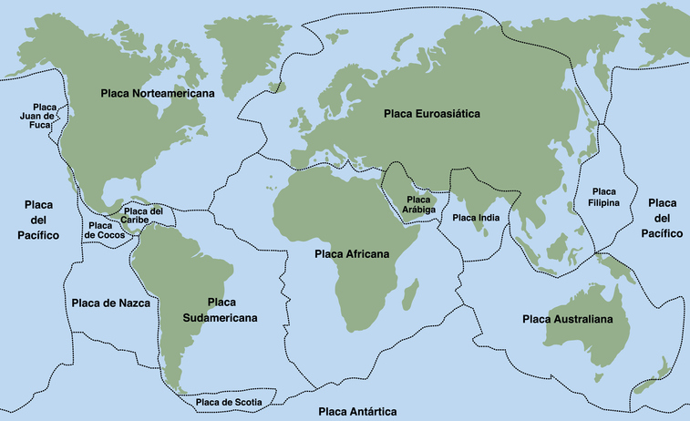
Sistemas montañosos
Cordillera del Cáucaso: colisión tectónica entre la placa arábiga que se desplazaba hacia el norte, con la placa euroasiática
2

Slide 6
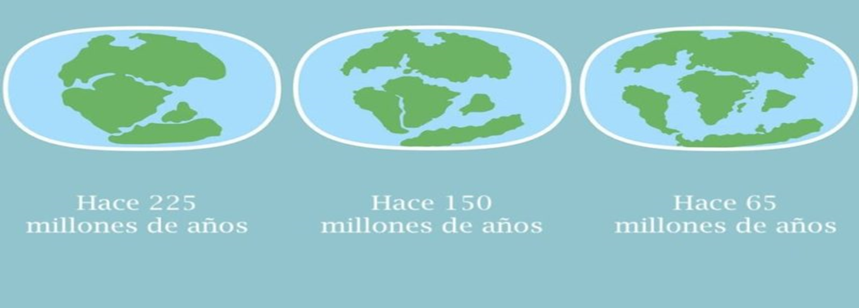
Sistemas montañosos
Monte Ural: por el efecto del movimiento de las placas tectónicas, en algunos lugares la corteza terrestre comenzó a colisionar entre sí. El borde este del supercontinente Laurasia colisionó con el cratón de Siberia
Laurasia

Slide 7
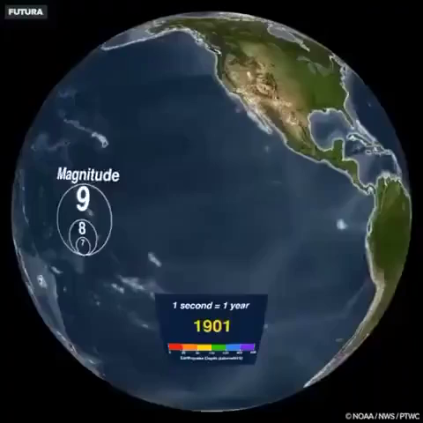
Pero, ¿ qué es un cratón?
Observemos el siguiente video y lleguemos todos a una conclusión

Slide 8
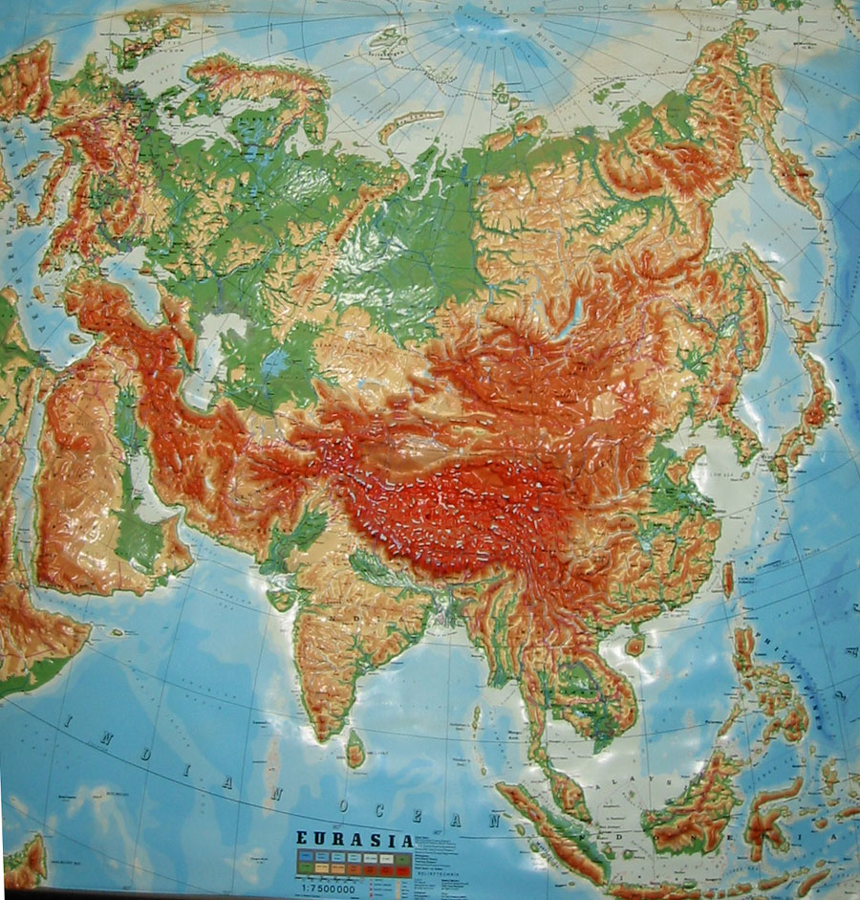
En las regiones occidental y meridional de Eurasia predomina la alineación latitudinal de los principales elementos orográficos

Slide 9
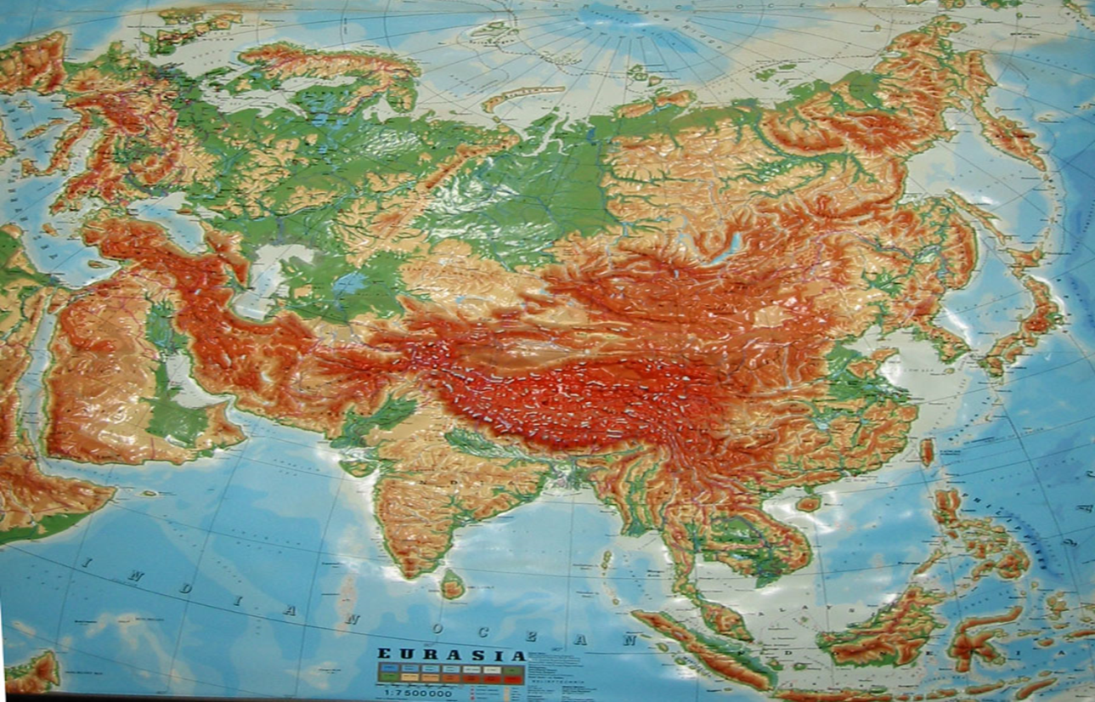
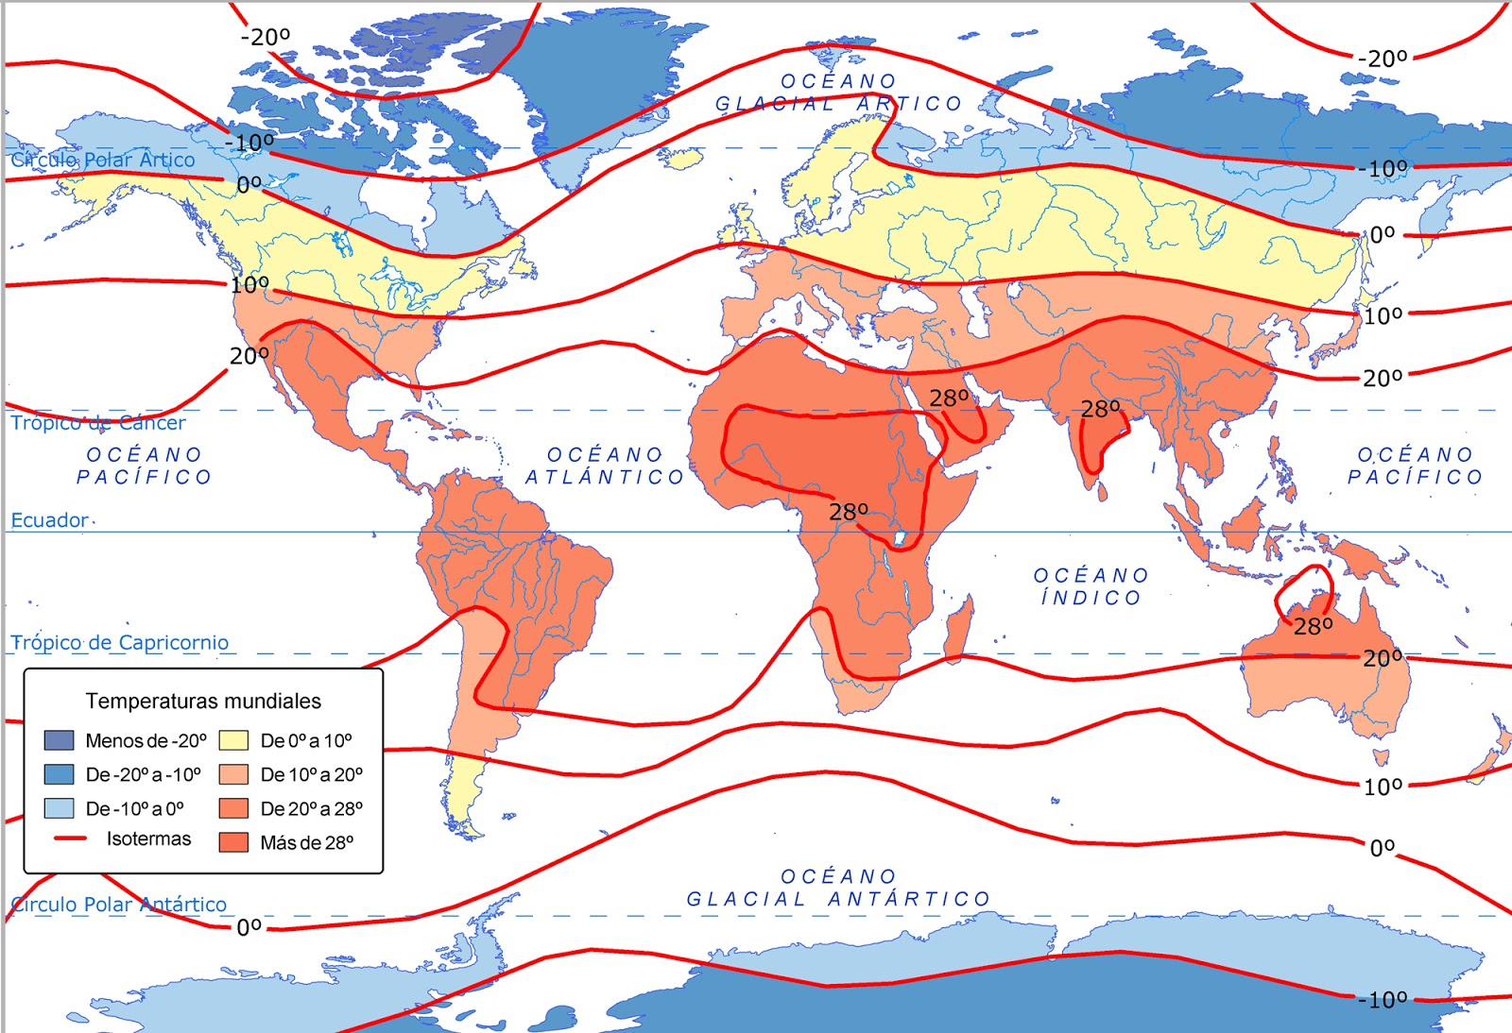
De tal forma, la orografía" no obstaculiza la penetración hacia el interior del continente de la influencia del Atlántico y del océano Glacial Ártico, lo cual se puede apreciar en el valor de las temperaturas

Slide 10
El interior de Eurasia, separado por elevaciones, no recibe la influencia del Pacífico y el Índico, la cual solo se manifiesta en la periferia. La parte más amplia del interior de Eurasia se caracteriza por un clima continental típico

Slide 11
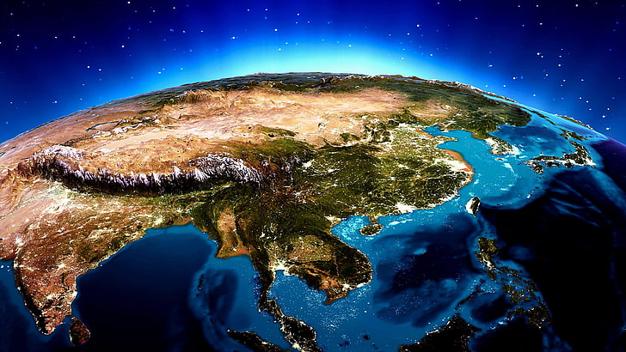
¿RECUERDAN EL FENÓMENO DE LA CONTINENTALIDAD?
La sequía y el calor se manifiestan sobre todo en el interior del continente (Asia central y media), separado de las corrientes de aire húmedo provenientes de los océanos por las montañas.

Slide 12
En el, centro del continente y sobre todo en el este, esta disposición es sustituida por la longitudinal

Slide 13

Si observamos la figura nuevamente pudiésemos ver algo diferente a lo que ocurre en Las Américas
Las montañas más elevadas (Himalaya) se encuentran hacia el interior y no en el borde de la placa euroasiática.
¿A qué se debe esto?

Slide 14
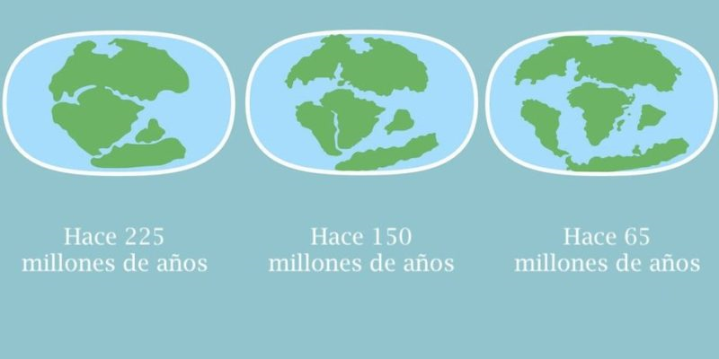
Deriva continental
Laurasia
Gondwana
La deriva continental es el paulatino pero constante desplazamiento de las distintas masas continentales del planeta Tierra respecto a las otras, alejándose o aproximándose en un ciclo de millones de años. Está estrechamente relacionado con la tectónica de placas

Slide 15
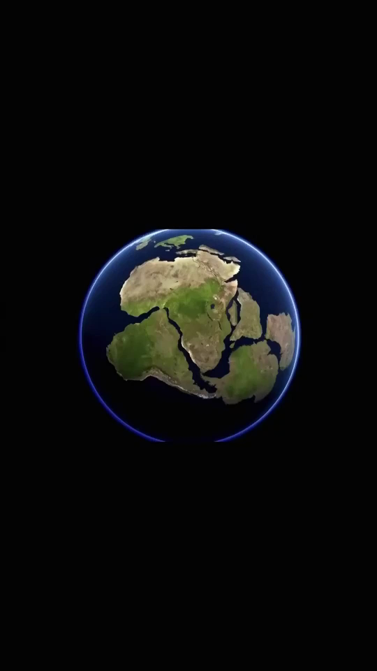
¿Cómo se formó entonces el Himalaya?

Slide 16
Evidencias de la deriva continental
La coincidencia de las formas de los distintos continentes, observable en un mapamundi, y que es aún mayor si se observan los límites de las plataformas continentales.
Hay evidencia geológica de la cercanía de los continentes, ya que muchas formaciones rocosas o montañosas poseen la misma edad y el mismo tipo de piedras (evidencia del mismo tipo de procesos metamórficos) en continentes hoy en día alejados y diferentes.
La presencia de fósiles de plantas y animales en las costas de continentes hoy separados, se explica perfectamente si los continentes antes tenían más cercanía.
Los análisis paleoclimáticos que emplean rocas del subsuelo para determinar el clima antiguo de algunas regiones de la superficie terrestre, carecen de sentido en una distribución continental como la actual.

Slide 17
Clima de Eurasia
En el clima de Eurasia se manifiestan con claridad las peculiaridades relacionadas con:
La enorme dimensión de su territorio.
La situación de la parte principal del continente entre el Ecuador y el círculo Polar Ártico
La continentalidad del oriente y centro

Slide 18
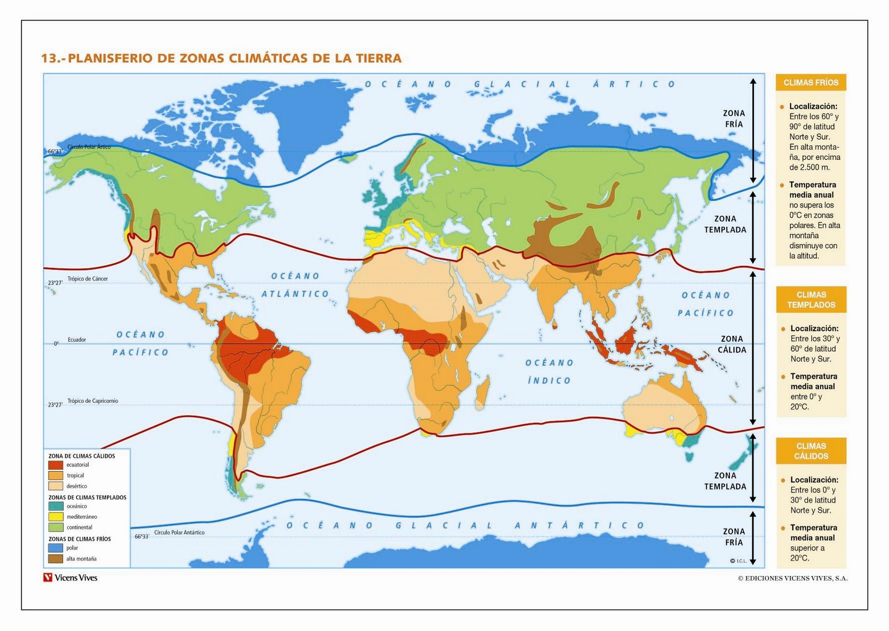

Slide 19
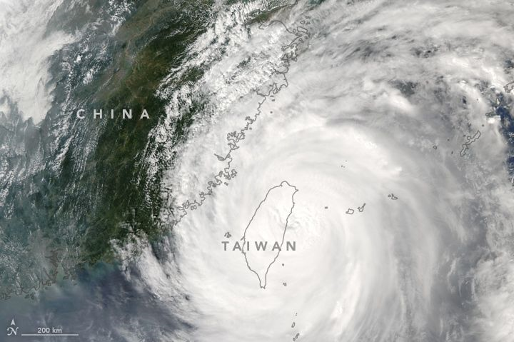
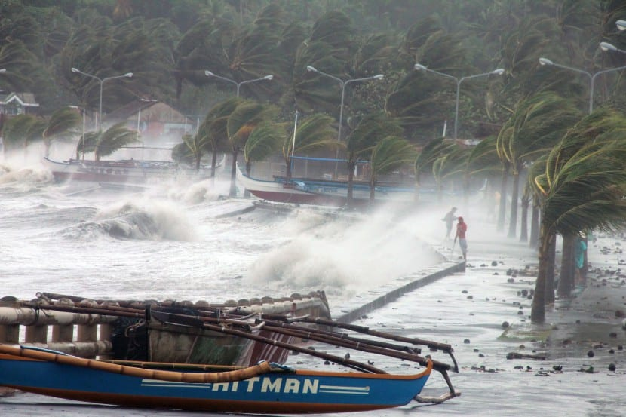
DEBIDO A LA EXTENSIÓN LATITUDINAL DEL CONTINENTE:
Existen territorios dentro de la zona climática cálida, por lo que en los océanos Pacífico e Indico entre los meses de junio y octubre, se originan los ciclones tropicales o tifones, aunque también pueden presentarse en otoño, y que ocasionan grandes estragos a la población de los países del Asia oriental y meridional.

Slide 20
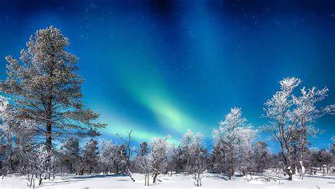
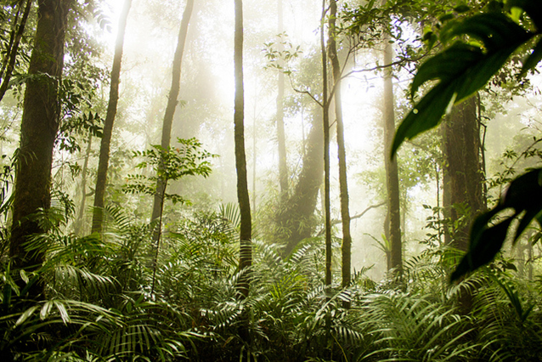
Esto conlleva a que
En Eurasia se encuentran desde desiertos árticos hasta bosques ecuatoriales húmedos
Desierto ártico de Noruega
Bosque ecuatorial en Sumatra, Indonesia

Slide 21
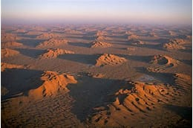
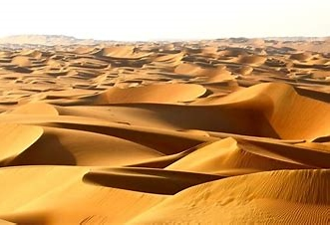
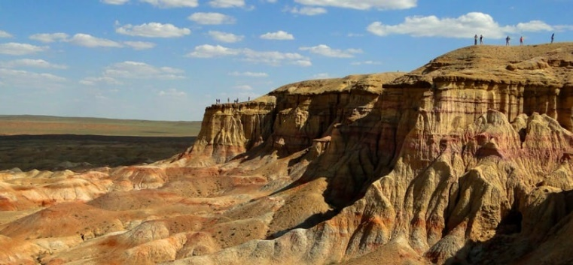
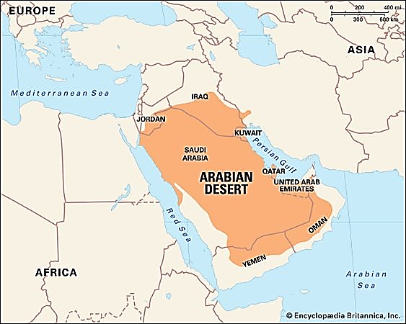
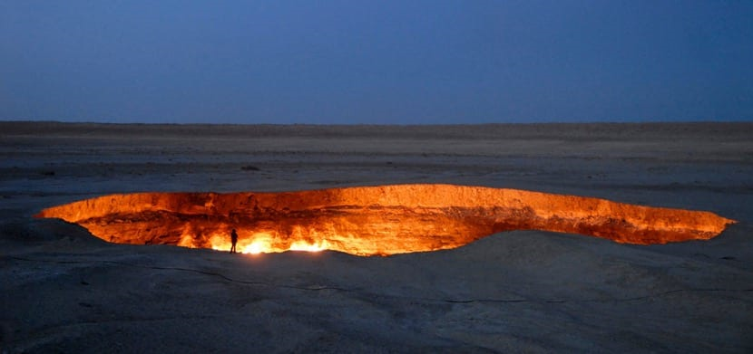
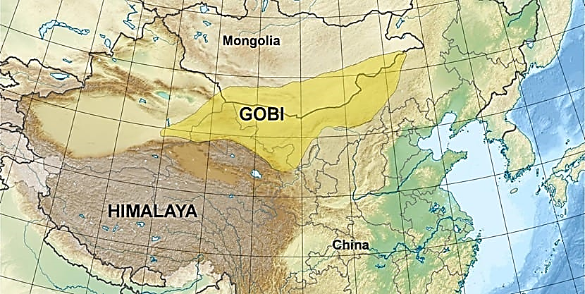
PRESENCIA DE DESIERTOS HACIA EL CENTRO Y ORIENTE DE ASIA
Desierto de Arabia
Desierto de Karakum,
Turkmenistán
Desierto de Gobi, Mongolia
Entrada al infierno

Slide 22
En Eurasia también existen
Grandes extensiones ocupadas por territorios sin desagüe donde casi no caen precipitaciones, y en otras la población sufre exceso de humedad.
Los mayores contrastes de temperaturas y altitudes son propios de este continente.
Dentro de sus límites se localizan la cima más alta y la depresión más profunda del planeta.

Slide 23
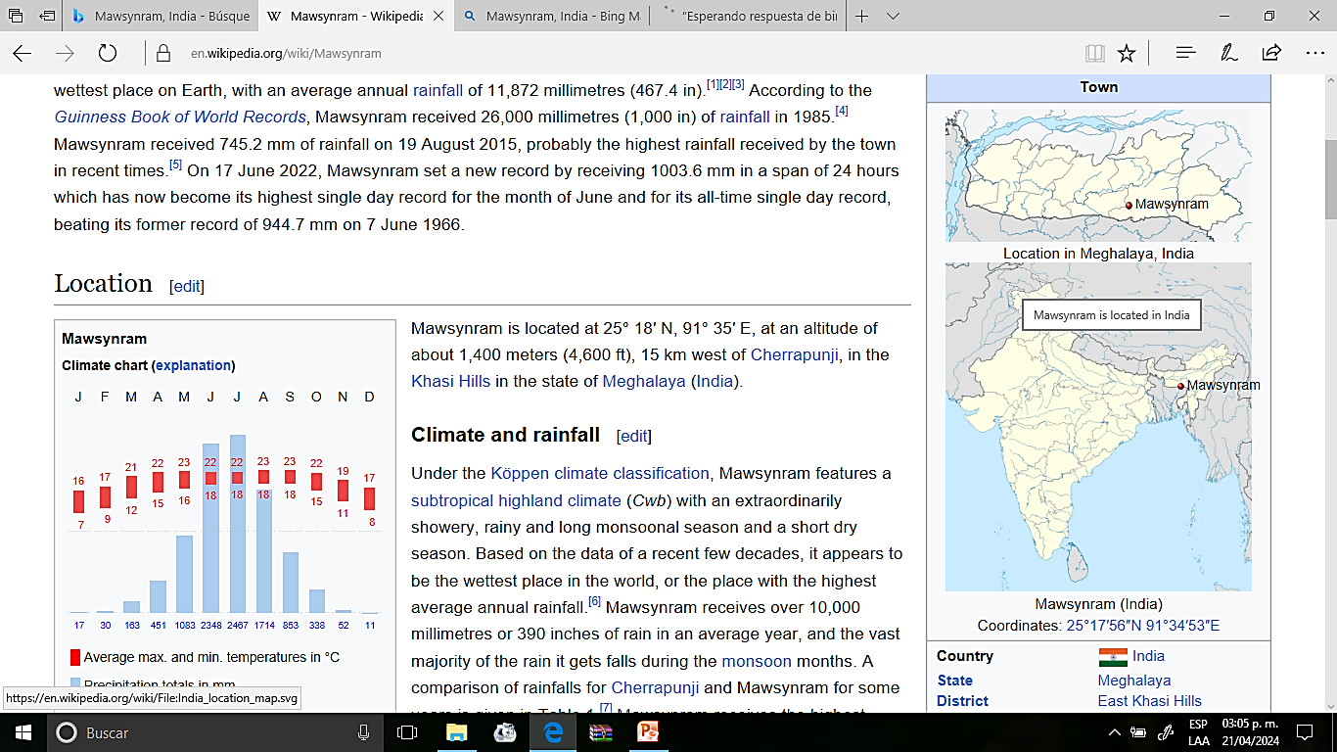
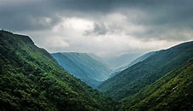
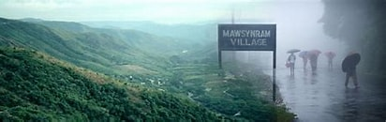
Mawsynram, ubicada en el estado de Meghalaya en India, es el lugar más húmedo del mundo, con una precipitación anual de 11,871 milímetros. El gran volumen de lluvia es causado por la cordillera del Himalaya, que bloquea las fugas de nubes pesadas hacia el norte. La precipitación de la región se elevó a 26 000 mm en 1985, siendo record Guinness

Slide 24
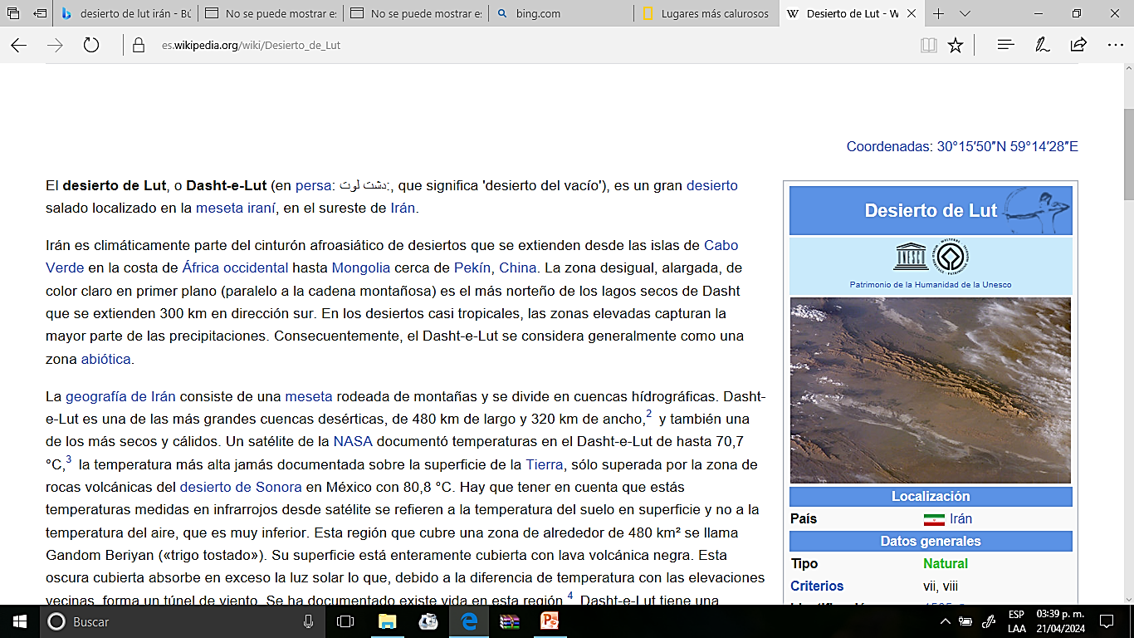
Lugar más cálido de Eurasia
Desierto de Lut, Irán
Esta zona desértica salada, está ubicada al sureste del país del Golfo Pérsico y es una de las regiones más calurosas de la Tierra. El desierto de Lut ya ha registrado una temperatura oficial de 70,7 °C, según informa un artículo de la revista Science titulado "Move over, Death Valley: These are the two hottest spots on Earth", (en español: Hazte a un lado, Valle de la Muerte: estos son los dos lugares más calientes de la Tierra) publicado en mayo de 2021.

Slide 25

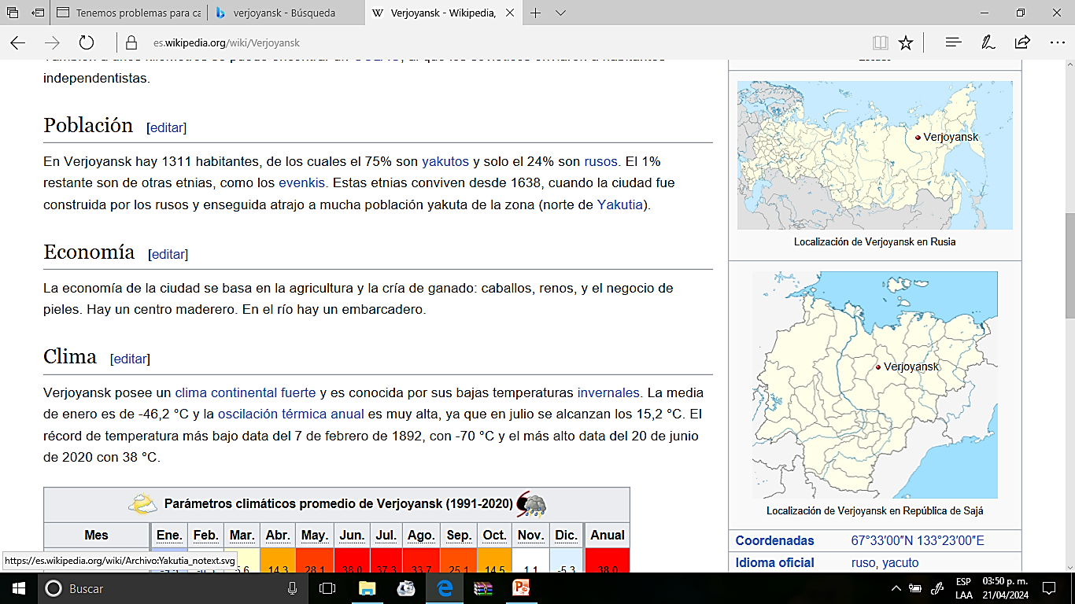
Lugar más frío de Eurasia: Verjoyanks
Verjoyansk posee un clima continental fuerte y es conocida por sus bajas temperaturas invernales. La media de enero es de -46,2 °C y la oscilación térmica anual es muy alta, ya que en julio se alcanzan los 15,2 °C. El récord de temperatura más bajo data del 7 de febrero de 1892, con -70 °C

Slide 26
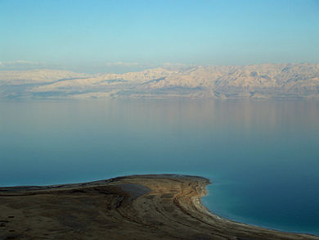
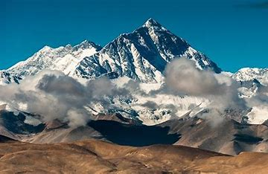
El Mar Muerto constituye parte de la depresión más profunda del mundo con 416,5m debajo del nivel del mar.
El monte Everest o Éverest ​ es la montaña más alta de la superficie del planeta Tierra, ​ con una altitud de 8848,86 metros sobre el nivel del mar.

